Slide 1
エフェクト
エフェクトとは爆発や衝撃波など、ゲームを飾り付ける演出になります。
エフェクトがあるだけでゲームの見た目は非常によくなります。

Slide 2
エフェクト
エフェクトにはいくつか種類がありますが、
もっとも簡単なものはパラパラ漫画のようにアニメーションするエフェクトです。
古くから使われている王道のエフェクトになります。

Slide 3
エフェクト
アニメーションエフェクトを作る場合は、
以下のようにパラパラ漫画になるように画像を用意する必要があります。

Slide 4
エフェクト
そしてプログラム側で左から順番に、１コマずつ表示する仕組みを作ります。
１ ２ ３ ４ ５ ６・・・

Slide 5
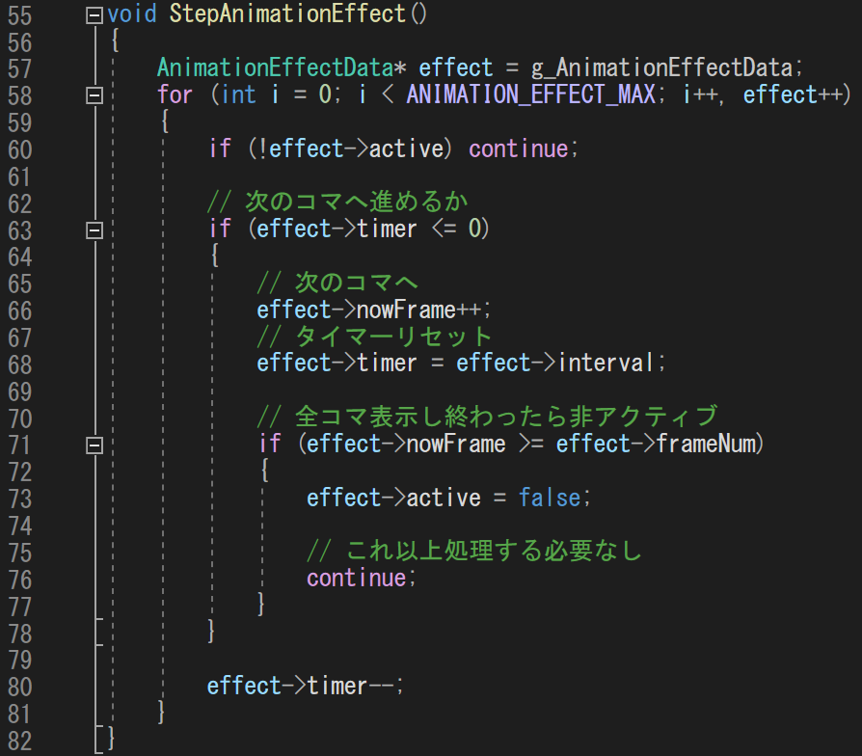
エフェクト
配布したプロジェクトを見ていきます。
AnimationEffect.cppのStepAnimationEffect関数を見てみます。

Slide 6
エフェクト
このようにStep関数で一定時間たったら次のコマに進む処理ができています。
一定時間で次へ、のような処理はよく使いますので覚えておきましょう。

Slide 7
エフェクト
コマを進める処理はできていますので、残りは描画だけです。
現在のコマ数から画像の１部分を描画する必要があります。
ここだけ描画！！
このような場合はDxLibのDrawRectGraph関数を使用します。

Slide 8
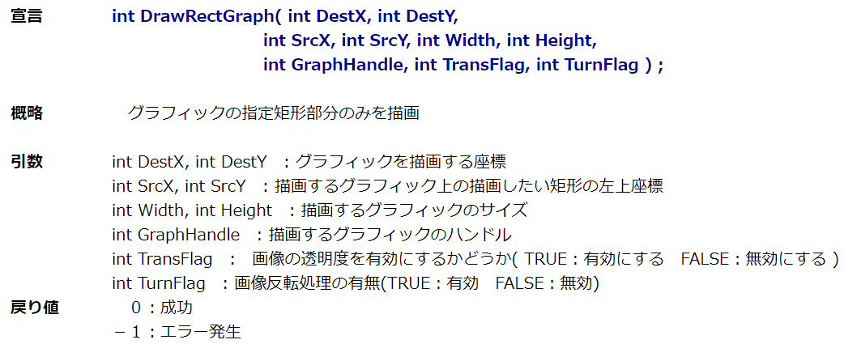
エフェクト
DrawRectGraph関数の詳細です。

Slide 9
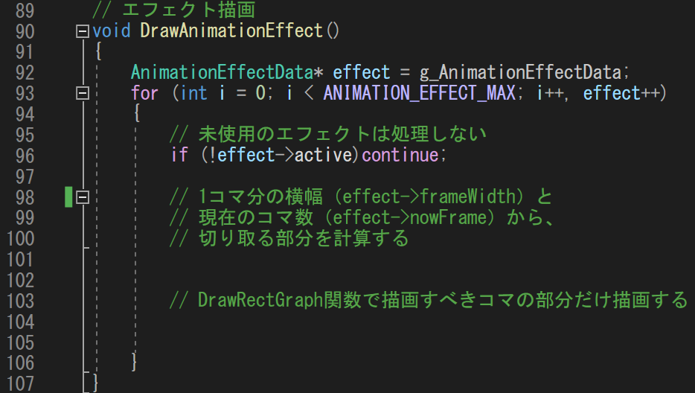
エフェクト
以上を踏まえて描画処理を完成させましょう。
コメントをヒントに処理を書いてみましょう。
※描画する位置はeffect->posXのように参照できます

